Slide 1
Мой край родной – мордовская земля!
Тебе слагаю песни я свои.
Люблю твои раздольные поля,
Суры и Мокши чистые струи,
Люблю твоих нарядов простоту,
Твои обряды, звучный твой язык,
Твоих сказаний смелую мечту,
Которой с детства я внимать привык.

Slide 2
МОРДОВСКИЕ УЗОРЫ

Slide 3

Ромб

Slide 4


Slide 5


Slide 6


Slide 7

ЗИГЗАГ

Slide 8


Slide 9


Slide 10

ВОСЬМИКОНЕЧНАЯ ЗВЕЗДА

Slide 11


Slide 12


Slide 13

РОГОВИДНЫЕ УЗОРЫ

Slide 14
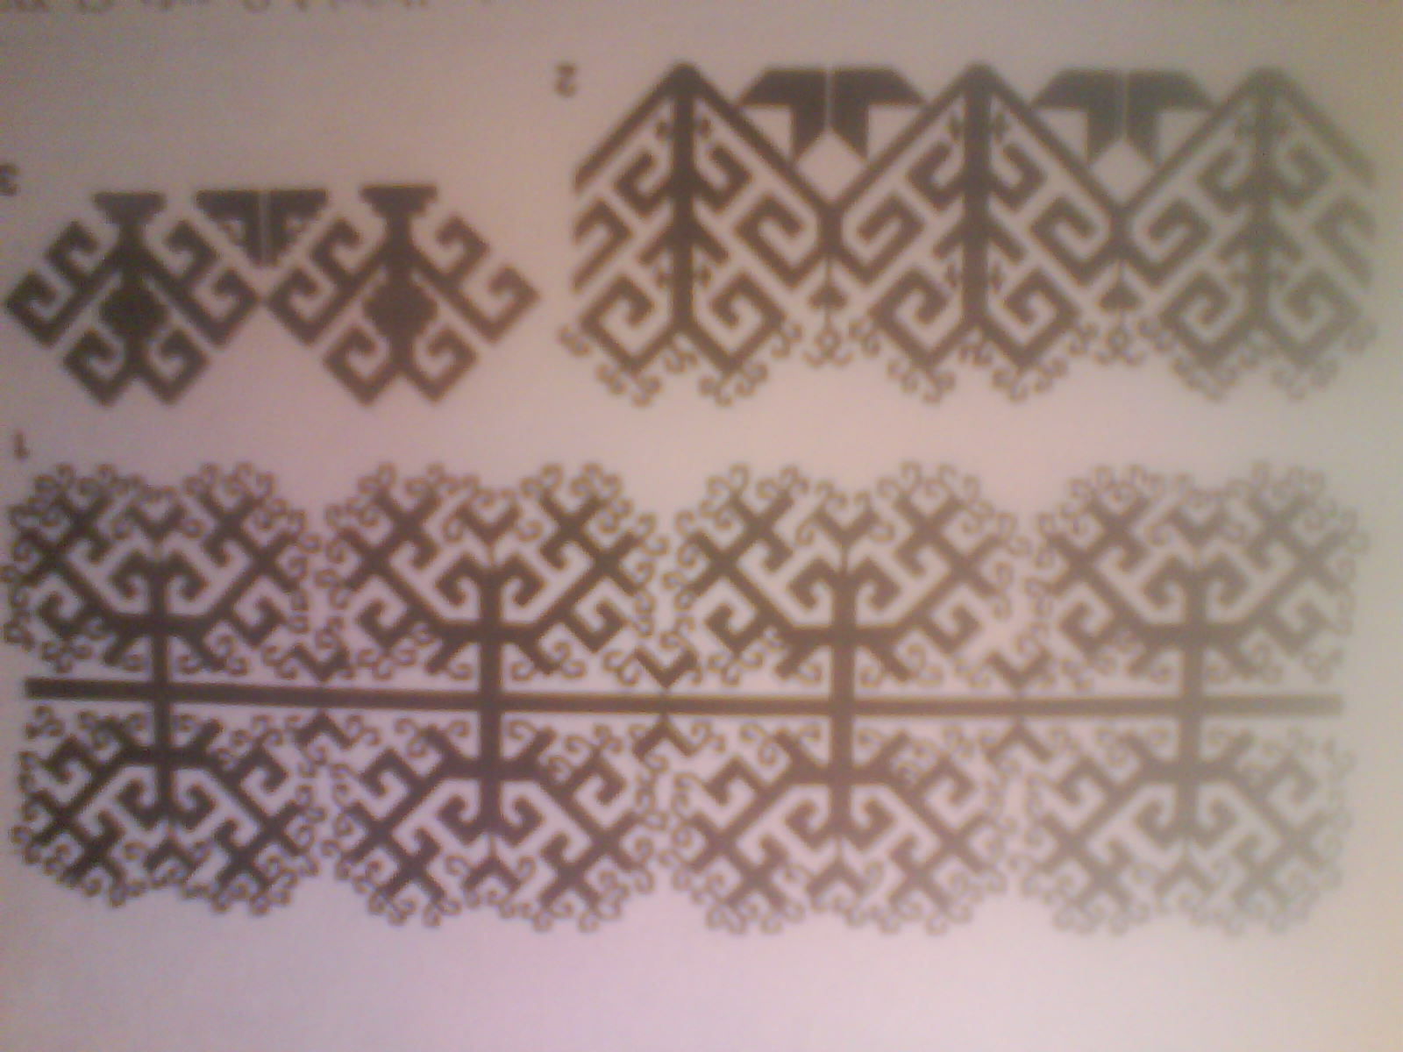

Slide 15


Slide 16
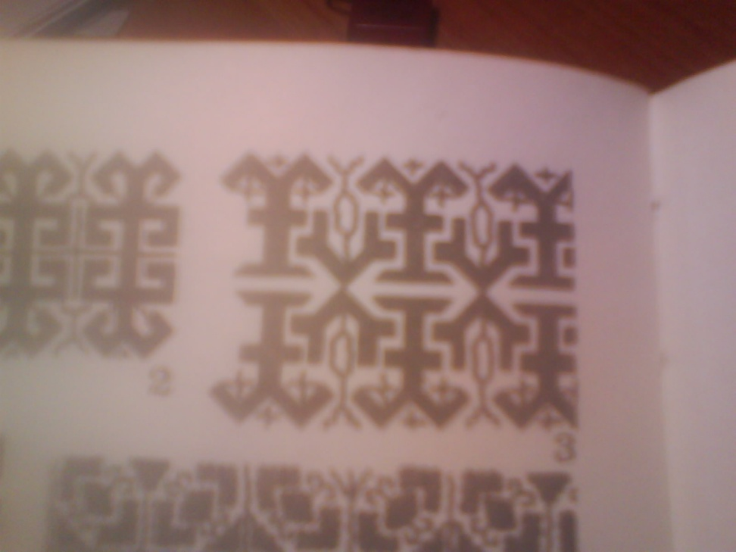


Slide 17
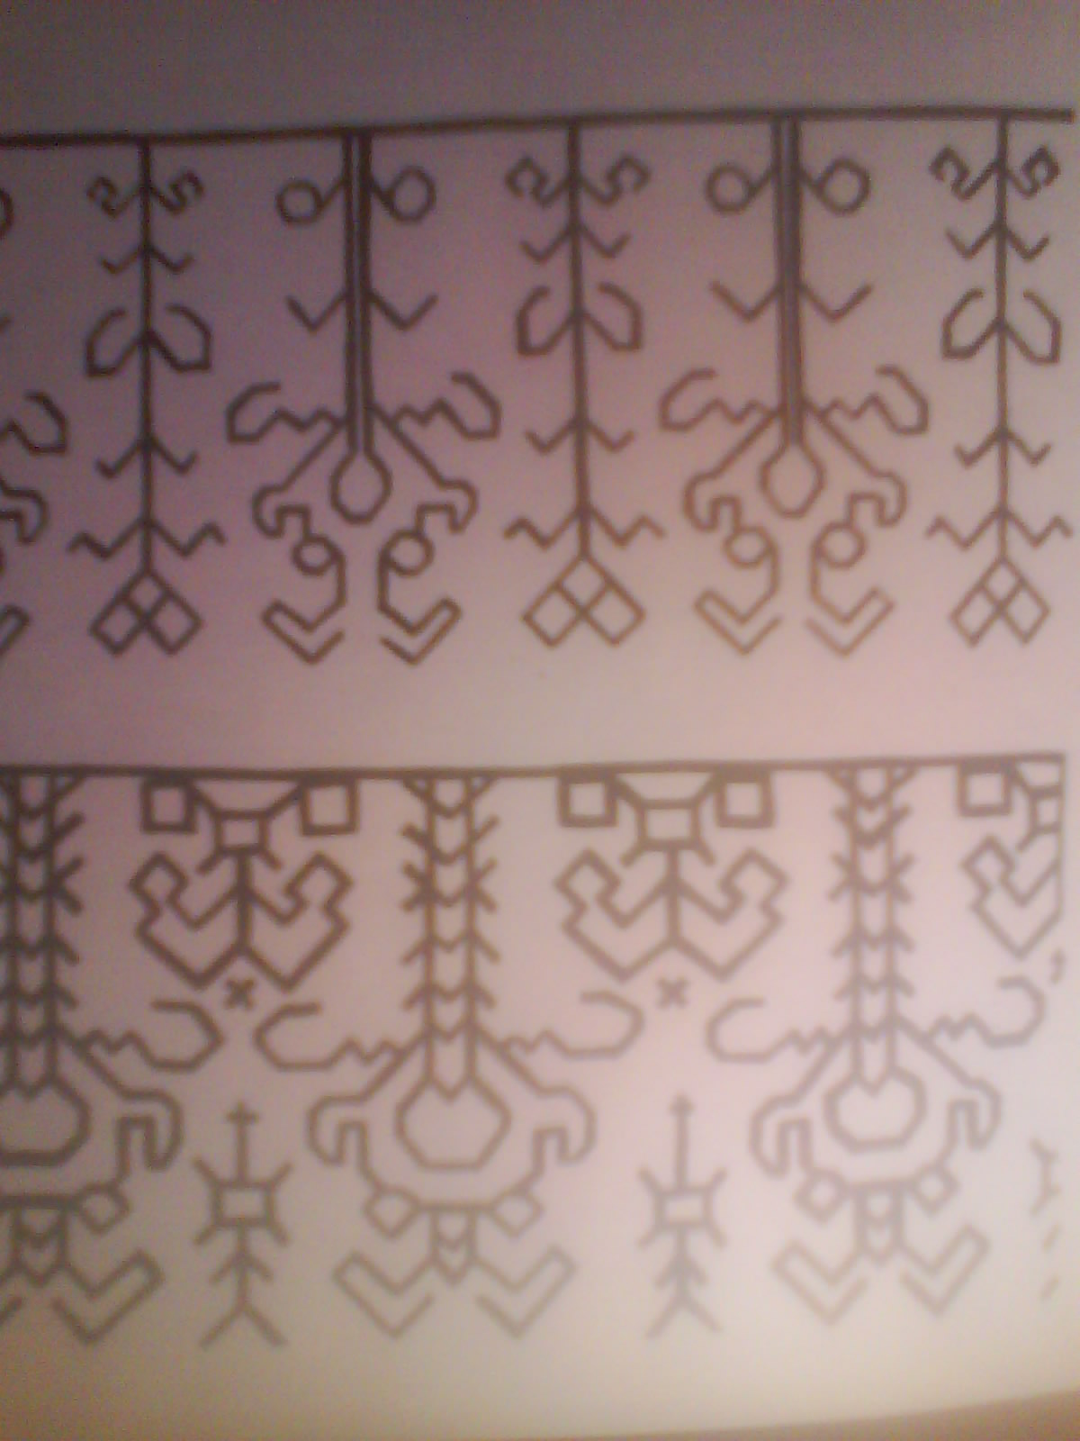
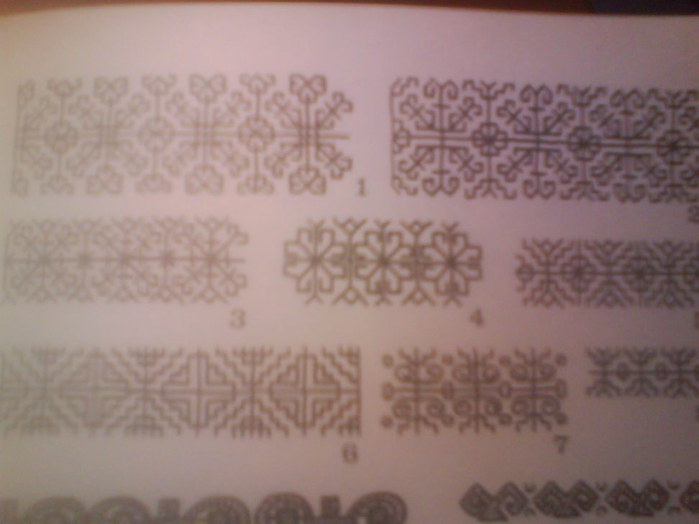

Slide 18

S-овидные фигуры

Slide 19



